Slide 1
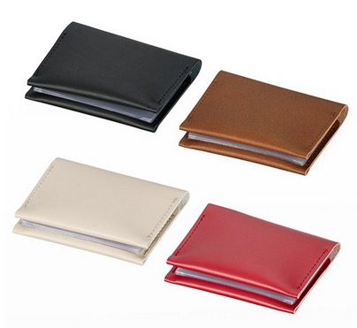
【提案書】
本革カードケース
特徴
よく使うカードをピックアップしておけるPPファイル付きのカードケースです。カバーは上質な本革を使用しておりますので、見た目は高級感があり非常に格好良いアイテムです。
納期
納期スペース
仕様
素 材：本革 他
サイズ：W110×H80×D15mm
包 装：クリアケース入り
生産国：日本製
注意事項：受注生産品となりますので 発送までにお時間をいただいております。
※納期についてはお問い合わせください。
備 考：黒・ブラウン・グレージュ・赤
お見積
お見積りスペース

